Slide 1
Творить добро
Урок этической грамматики для учащихся 2-х классов
Автор –Чернышева Ирина Борисовна
учитель начальных классов МОУ «Лицей № 2 им. В.В. Разуваева» г. Астрахани

Slide 2
Творить добро

Slide 3
1. Добро побеждает зло.
2. Учись доброму, так злое на ум не пойдёт.
3. Кто творит добро, у того свои желания сбываются.
4. Сделал добро – простят и ошибки.
5. Добрый разум наживают не разом.
6. Мудрым никто не родился, а научился.

Slide 4
радость
Т Е П Л О
З А Б О Т А
В Н И М А Н И Е
«Доброта, что солнце»

Slide 5
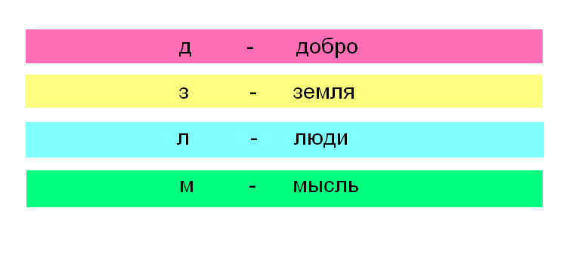
Древняя азбука

Slide 6
Изречение:
«У людей на земле должны быть только добрые мысли»

Slide 7
Ура!
Я могу быть волшебником!!!!!!

